Slide 1
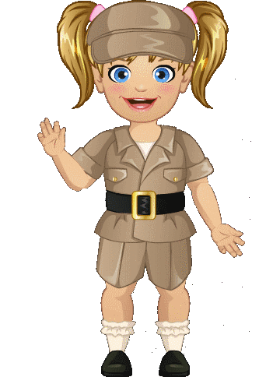
Экономическое путешествие
Привет, дорогой друг! Сегодня мы с тобой отправимся в увлекательное путешествие, где будем выполнять различные задания!
За каждое выполненное задание ты получишь монету, а в конце игры мы с тобой их посчитаем!
Желаю нам с тобой удачи!

Slide 2
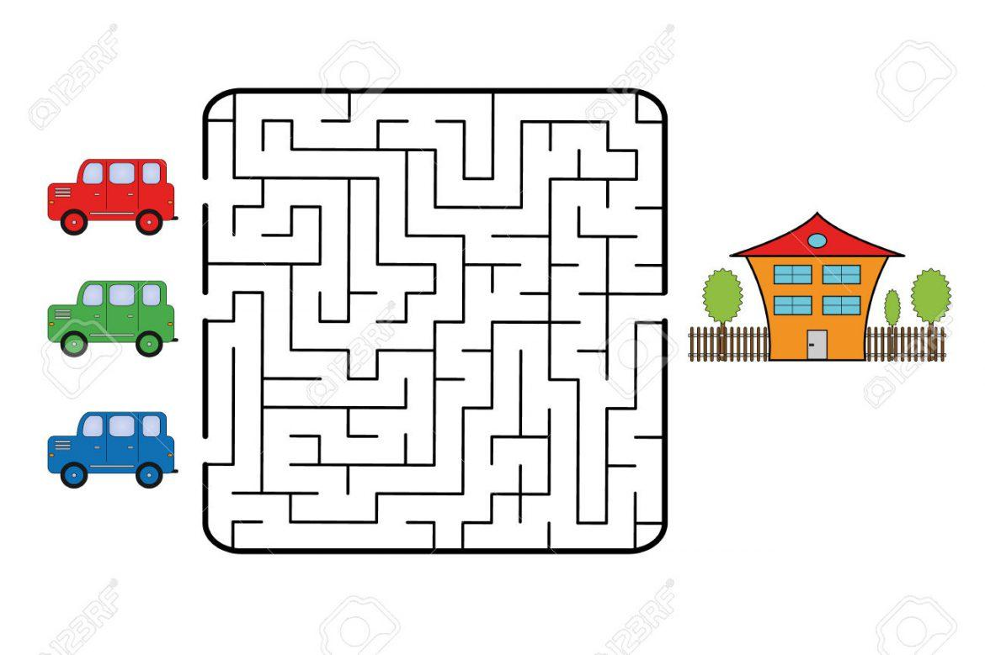
Наше путешествие начинается с магазина. Нам нужно купить продукты строго по списку. Но вот беда, все дороги перепутались, найди нужную дорогу до магазина.
МАГАЗИН

Slide 3
Молодец, так держать! Вот твоя заработанная монета! Нажми на нее и она окажется прямо в твоем кошельке!

Slide 4
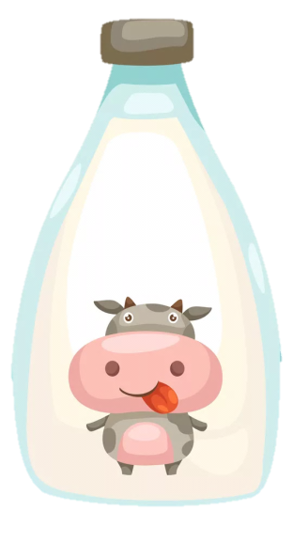
Молоко в магазине стоит 5 рублей, а сыр 4 рубля, сколько тебе нужно заплатить продавцу, чтобы купит сыр и молоко?
5
3
4
6
5
+
4
9

Slide 5
Молодец, так держать! Вот твоя заработанная монета! Нажми на нее и она окажется прямо в твоем кошельке!

Slide 6
КОПЕЙКА
Без меня нет и рубля,
Хоть и маленькая я.
Наберёшь меня сто штук —
Вот и рубль, милый друг.
КУПИТЬ
Чтоб продукты потреблять, В платьях модных щеголять, Чтобы вкусно есть и пить, Нужно все это …
ДЕНЬГИ
В кошелек мы их кладем, С ними в магазин идем.
За них взамен хоть что бери, Кроме чести и любви.

Slide 7
Молодец, так держать! Вот твоя заработанная монета! Нажми на нее и она окажется прямо в твоем кошельке!

Slide 8
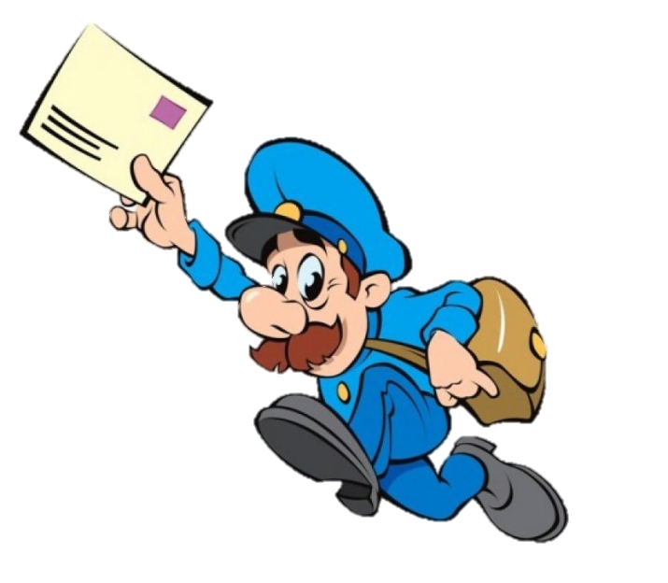
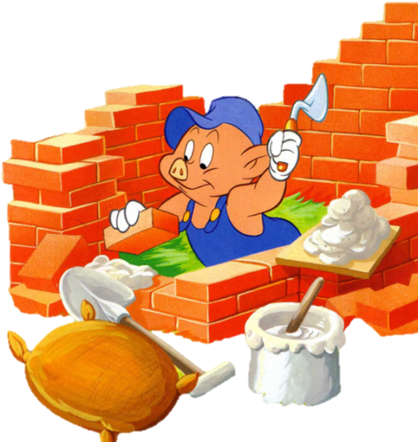
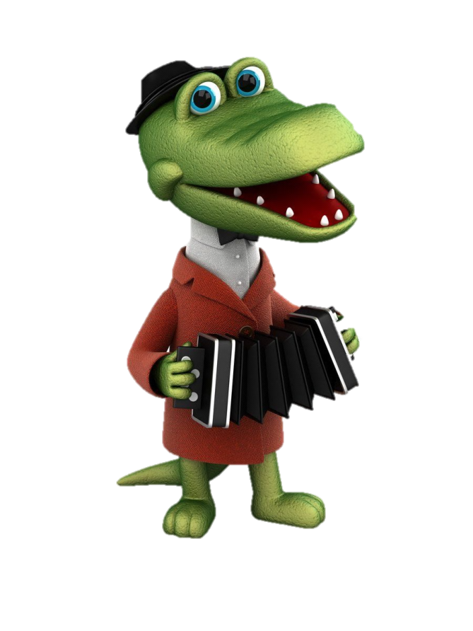
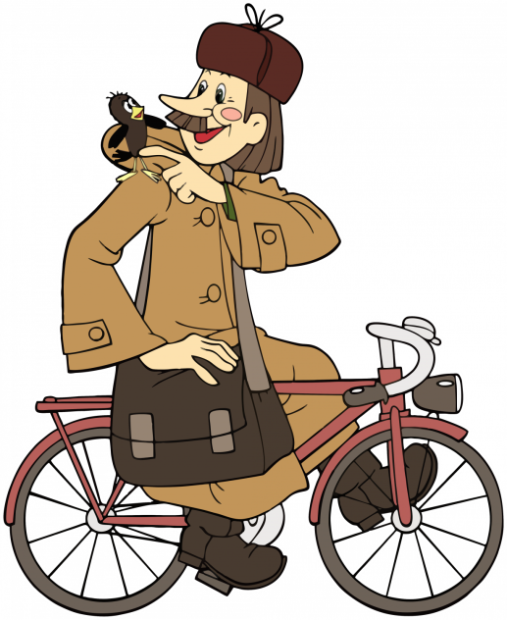

Slide 9
Молодец, так держать! Вот твоя заработанная монета! Нажми на нее и она окажется прямо в твоем кошельке!

Slide 10
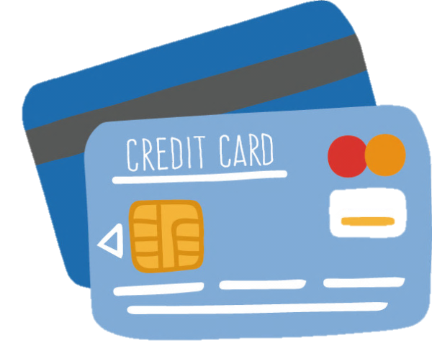
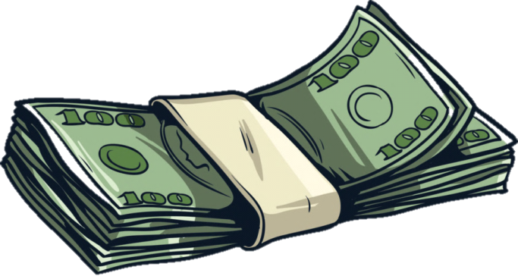
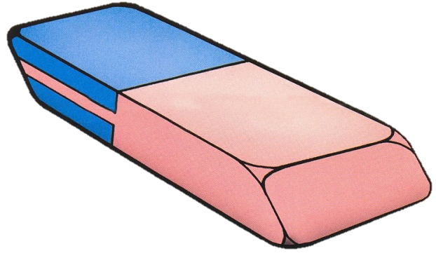
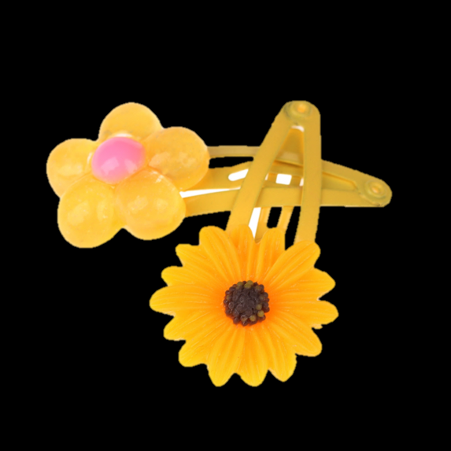
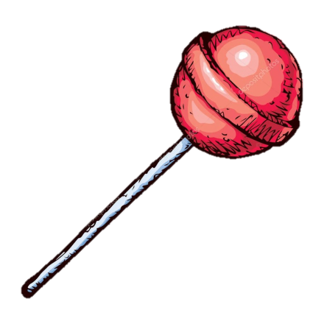
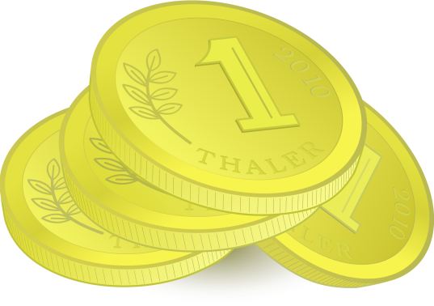

Slide 11
Молодец, так держать! Вот твоя заработанная монета! Нажми на нее и она окажется прямо в твоем кошельке!

Slide 12
Известно, что кошки
Не носят сапожки,
Но мама купила
Сапожки для кошки.
Сколько сапожек мама купила,
Что б кошка лапок не замочила?
ОТВЕТ: 4 или 2 пары.
Хозяйка однажды с базара пришла. Хозяйка с базара домой принесла: Картошку, капусту, Морковку, горох, Петрушку и свеклу… ОХ!
Сколько всего овощей принесла хозяйка?
ОТВЕТ: 6.

Slide 13
Молодец, так держать! Вот твоя заработанная монета! Нажми на нее и она окажется прямо в твоем кошельке!

Slide 14
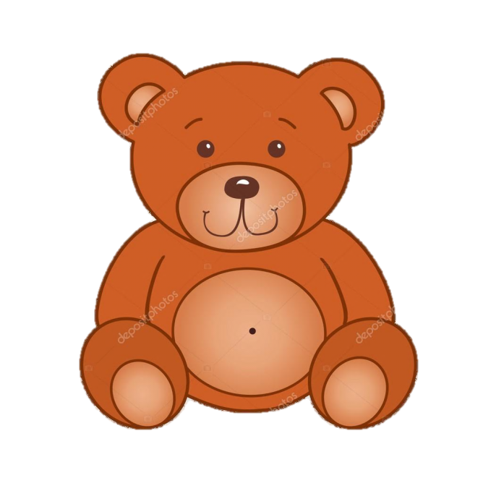
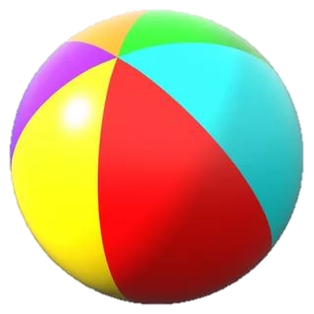
7 рублей
2 рубля
6 рублей
У нас в кошельке только 8 рублей, какие две игрушки мы можем купить в магазине?

Slide 15
Молодец, так держать! Вот твоя заработанная монета! Нажми на нее и она окажется прямо в твоем кошельке!

Slide 16
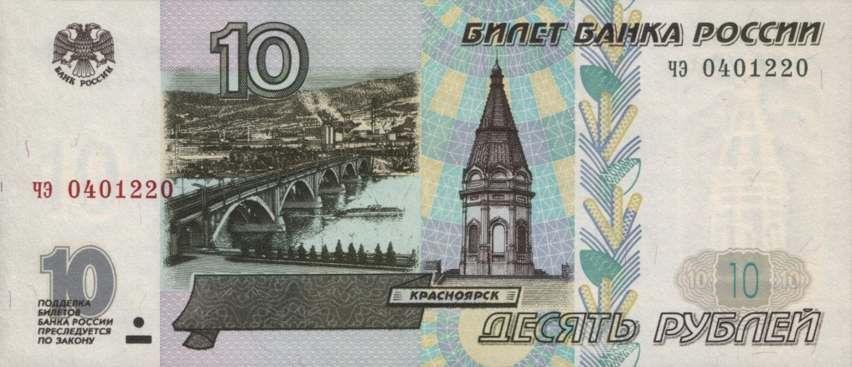
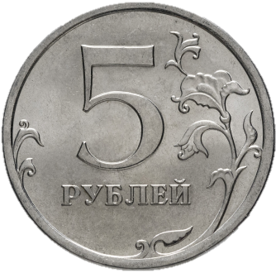
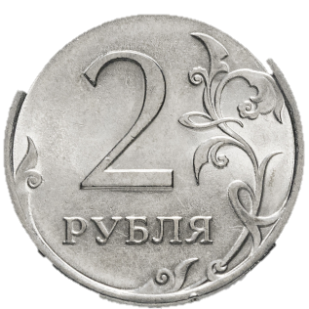
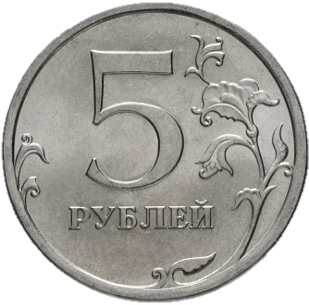
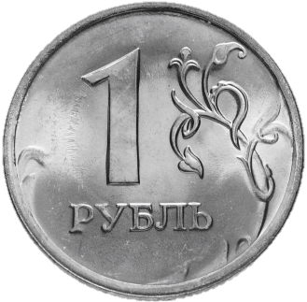
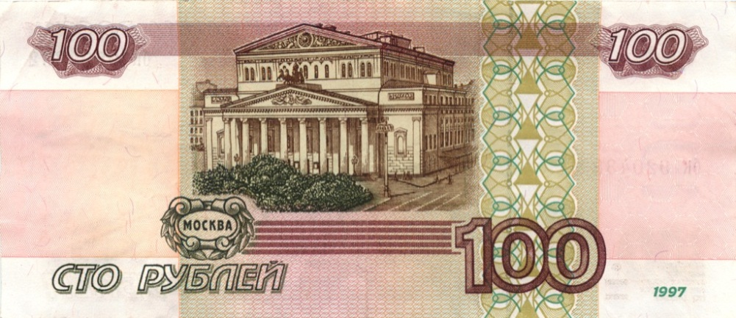
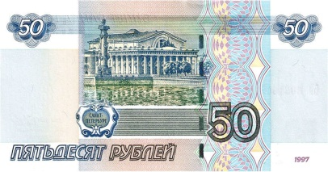
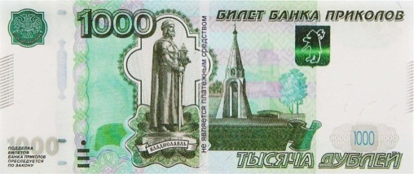

Slide 17
Молодец, так держать! Вот твоя заработанная монета! Нажми на нее и она окажется прямо в твоем кошельке!

Slide 18
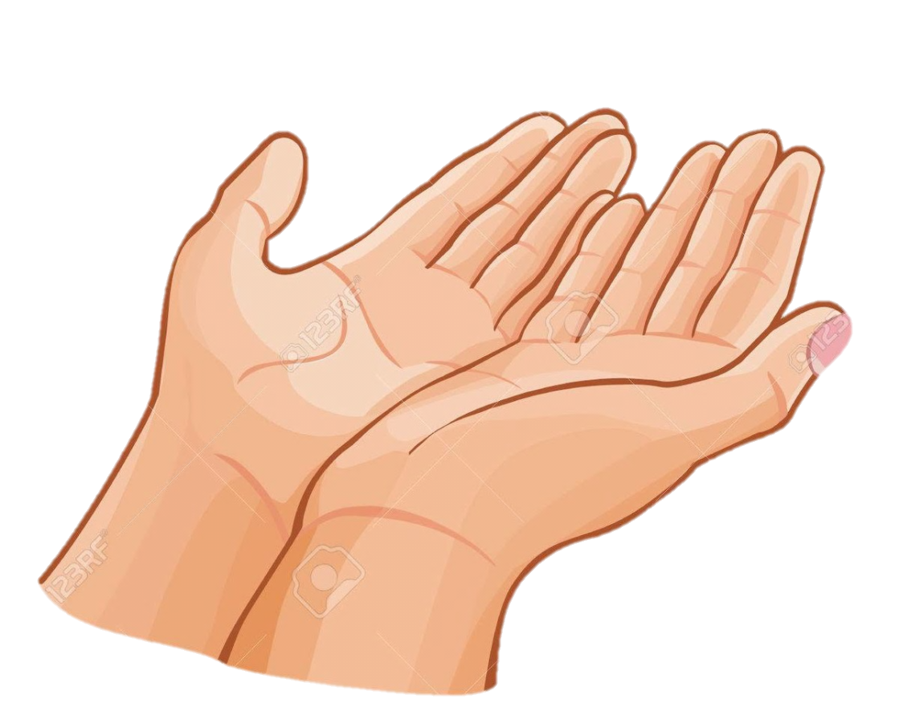
Вот и подошла концу наша с тобой увлекательное путешествие? Тебе понравилось? Сейчас нам осталось сосчитать сколько мы монет сегодня с тобой насобирали! И так считаем!

Slide 19
Спасибо тебе за отличную игру!
Я знала, что ты справишься со всеми заданиями!
Надеюсь, что скоро снова увидимся, до скорых встреч!
Пока!

